Slide 1
第四部分 逻辑门电路
分立元件
分立元件门电路
集成TTL门电路
其他TTL门电路
CMOS门电路

Slide 2
概述
门电路：用以实现逻辑关系的单元电路，与基本逻辑关系相对应。
门电路的分类
 | 速度 | 功耗 | 集成度
TTL | 快 | 大 | 低
MOS | 慢 | 小 | 高
两大类工艺技术的特点：
目前最常用的工艺: CMOS

Slide 3
集成电路发展历史
（1） Small Scale IC （SSI）
小规模 IC 1965年
规模： 10个门/片电路以下
主要产品： 门电路
触发器（Flip Flop）
（2） Medium Scale IC （MSI）
中规模 IC 1970年
规模：10－100个门/片
主要产品：逻辑功能部件
4位ALU（8位寄存器）
Notes:
ALU:Arithmetic Logic Unit,算术逻辑单元

Slide 4
集成电路发展历史
(3)Large Scale IC （LSI） 大规模 IC 1976年
规模：100－10000个门/片
主要产品：规模更大的功能部件 存储器，8位CPU
(4)Very large Scale IC （VLSI）超大规模 IC 80年代初 规模： 10000个门以上多个子系统集成
(5)Ultra large Scale IC （ULSI）
甚大规模IC（微处理器等）
每隔18个月，集成度翻一翻
价格1/2 品种多 性能高

Slide 5
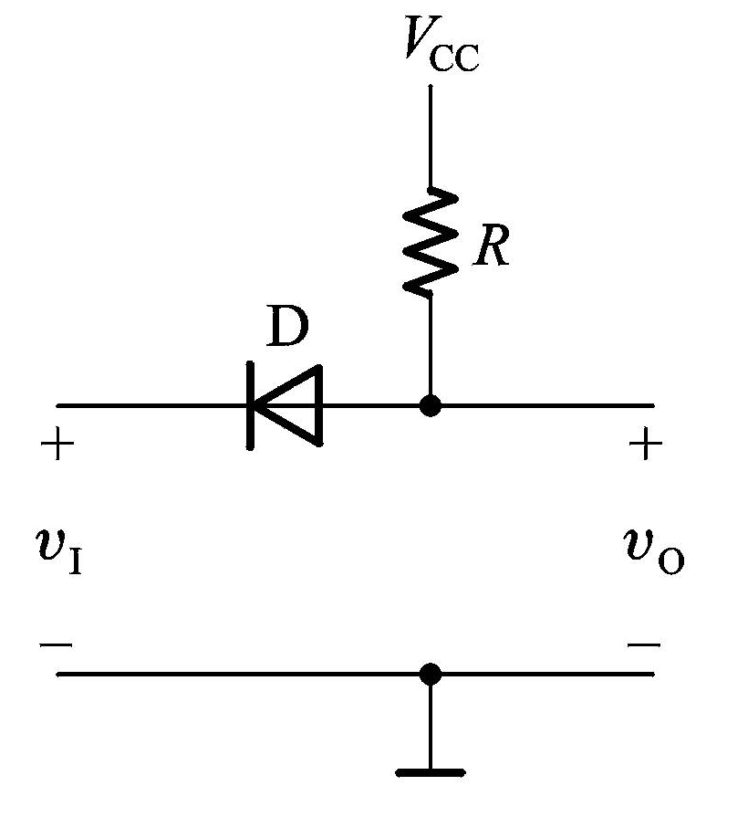
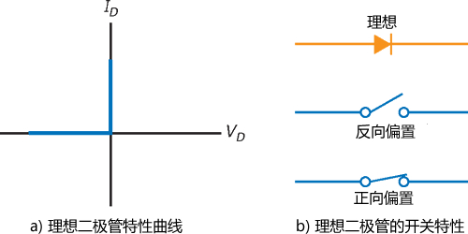
§4—1 分立元件
一、半导体二极管的开关特性
一个二极管，具有单向导电性。
外加正向电压时导通，相当于开关闭合；
外加反向电压时截止，相当于开关断开。
正向导通压降：硅管0.7V，锗管0.3V。
v_{I}=V_{IH} = V_{CC}
D截止，v_{O}=V_{OH}=V_{CC}
v_{I}=V_{IL} = 0
D导通，v_{O}=V_{OL}=0.7V
Notes:
二极管的开关等效模型：

Slide 6
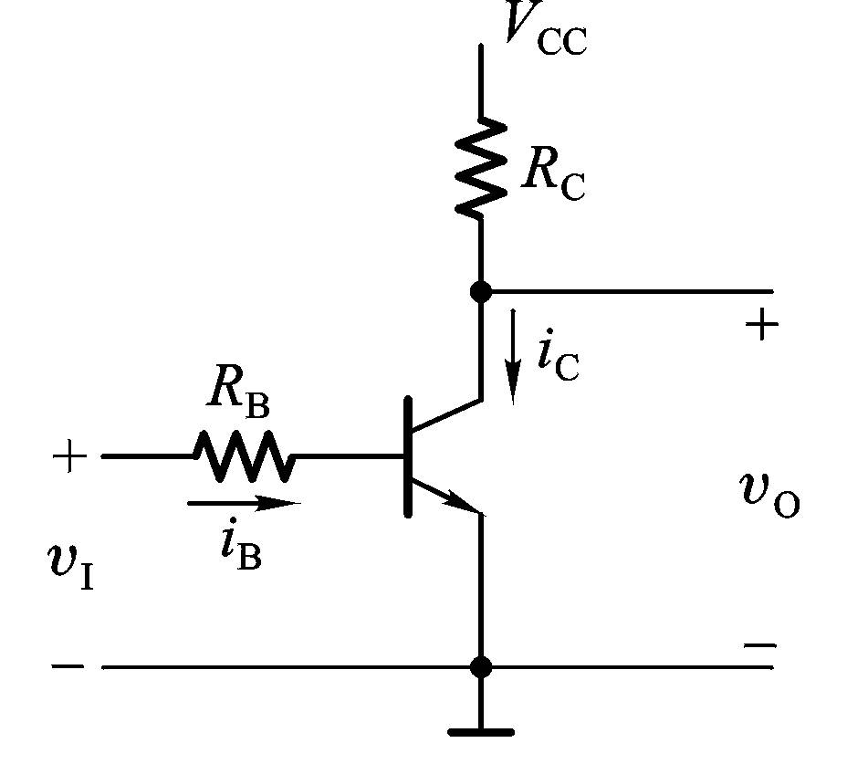
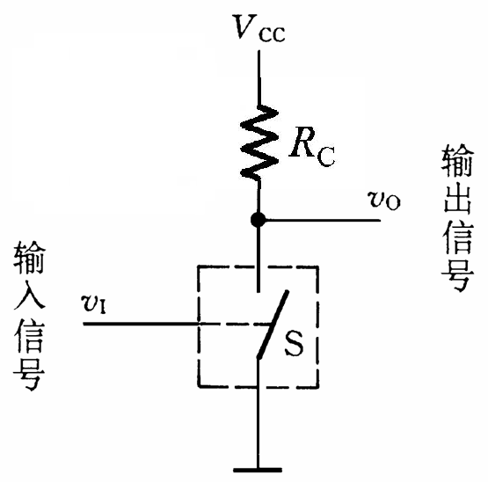
二、半导体三极管的开关特性
1、三极管的基本开 关电路
只要参数合理：
v_{I}=V_{IL}时，T截止，V_{O}=V_{OH}
v_{I}=V_{IH}时，T导通，V_{O}=V_{OL}

Slide 7
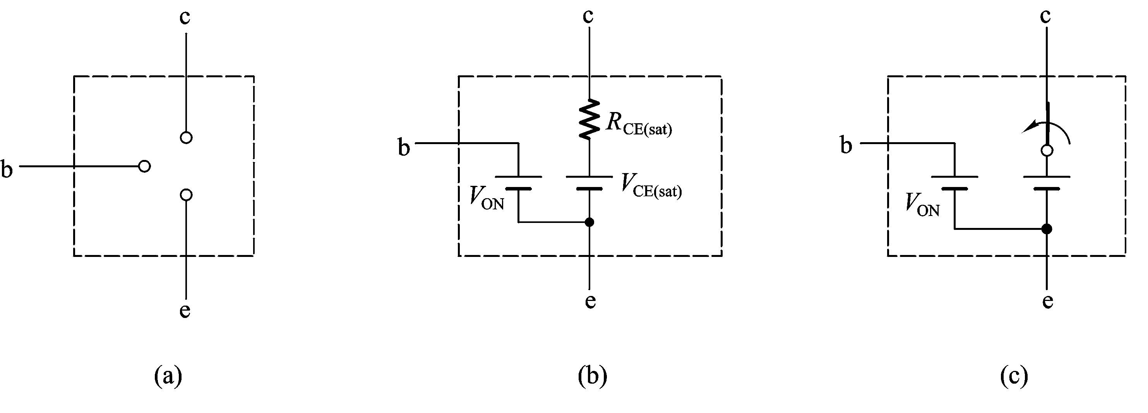
2、三极管的开关等效电路
截止状态
饱和导通状态
Notes:
1、截止区
2、饱和基极电流Ibs
3、Vb和Vc比较

Slide 8
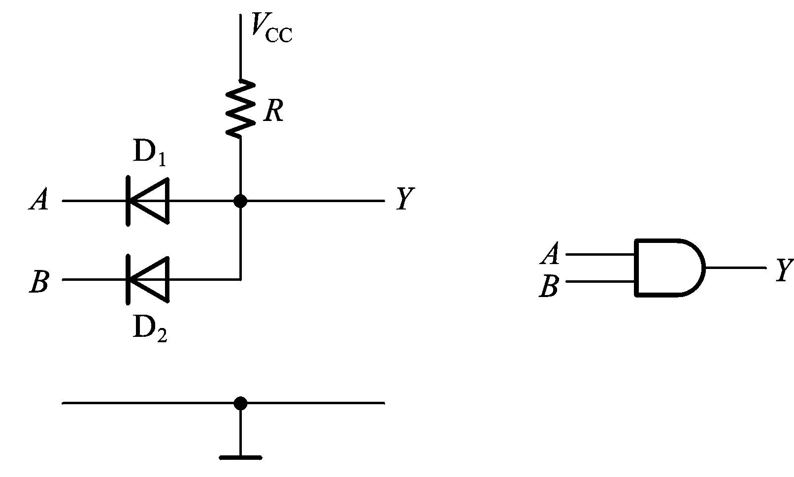
§4—2 分立元件门电路
1、二极管与门
设V_{CC} = 5V
加到A,B的 V_{IH}=3V
V_{IL}=0V
二极管导通时 V_{DF}=0.7V
A | B | Y
0 | 0 | 0
0 | 1 | 0
1 | 0 | 0
1 | 1 | 1
A | B | Y
0V | 0V | 0.7V
0V | 3V | 0.7V
3V | 0V | 0.7V
3V | 3V | 3.7V
规定3V以上为1
0.7V以下为0

Slide 9
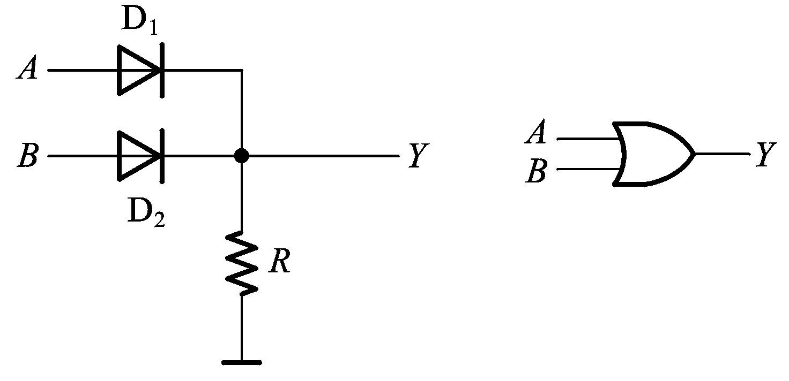
2、二极管或门
设V_{CC} = 5V
加到A,B的 V_{IH}=3V
V_{IL}=0V
二极管导通时 V_{DF}=0.7V
F=A+B
A | B | Y
0V | 0V | 0V
0V | 3V | 2.3V
3V | 0V | 2.3V
3V | 3V | 2.3V
A | B | Y
0 | 0 | 0
0 | 1 | 1
1 | 0 | 1
1 | 1 | 1
规定2.3V以上为1
0V以下为0
二极管门电路缺点：存在电平偏移；带负载能力差。
适用场合：IC电路的内部逻辑单元

Slide 10
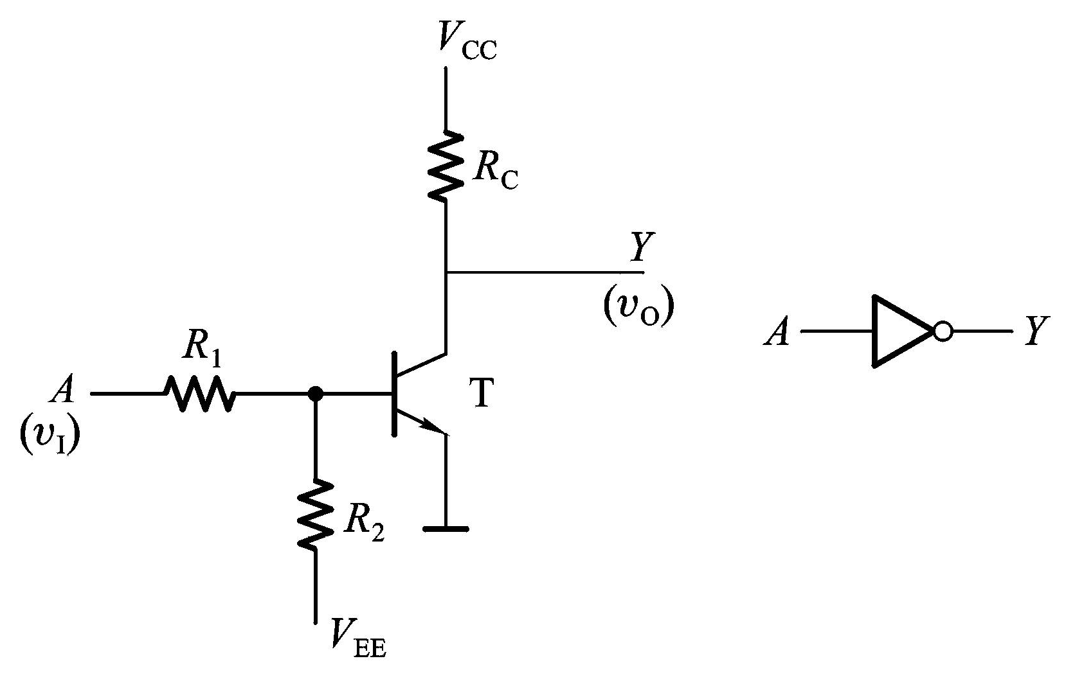
3、三极管反相器
A=1时，v_{I}为高电平，T饱和导通，v_{O}=V_{CES}，Y=0;
A=0时，v_{I}为低电平，T反向截止，v_{O}=V_{CC}，Y=1;
分立元件门电路的特点：
（1）体积大、工作不可靠。
（2）需要不同电源。
（3）各种门的输入、输出电平不匹配。

Slide 11
§4—3 TTL集成门电路
+5V
R₁=3K R₂=750
R₃=360 R₄=100
R₅=3K
R₂
R₄
R₁
T₃
A
B
C
T₂
T₄
T₁
T₁等效电路
F
T₅
+5v
R₃
R₅
R₁
b₁
A
c₁
B
典型的电路，优美的作品！
C
Notes:
Transistor Transistor Logic
1、PN结的模型
2、电压源的钳位作用
3、三极管等效为两个PN结；Uce从饱和区工作时，从PN结的模型，接近0V，实际是0.1—0.3V

Slide 12
一、与非门工作原理
+5V
设: “L” =“0” (0.3V)
“H”=“1” (3.6V)
R₂
R₄
I_{IL}
R₁
A
B
C
T₃
I_{OH}
T₁
T₂
T₄
1、当A、B、C中
有“0”时，
V_{A}=0,V_{B}=1,V_{C}=1
F
T₅
R₃
R₅
I_{R1}流向A, 其电流为I_{A}＝I_{IL} ＝(V_{cc}–V_{be1}–V_{A})/R₁=1.4 mA
V_{b1}=V_{A}+V_{be1}=1V
I_{c1}很小,T₁深饱和
V_{c1}=V_{A}+V_{ces1}= 0.4V
导致T_{2、}T₅截止
V_{c2}≈V_{cc} T_{3、}T₄导通
输出电压 :
V_{0H}=V_{cc}–V_{R2}–V_{be3}–V_{be4}=3.6 V
输出电流 I_{oH} :从T₄向外流(拉电流)。

Slide 13
2、当A、B、C
全为“1”时
+5V
I_{R1}
R₂
R₄
R₁
A
B
C
T₃
T₁
T₂
T₄
V_{A}=V_{B}=V_{C}=3.6V
F
I_{IH}
T₅
I_{0L}
R₃
R₅
I_{R1}全部流向T₂基极
T₂、T₅饱和
V_{b1}=2.1V
输入漏电流I_{IL}很小，从多发射极流入。
V_{c2}=1V
T₃导通，T₄ 截止。
输出电压:
V_{0L} =V_{ces5}=0.1~0.3V
输出电流 I_{oL：}从外电路流向T₅(灌电流 )。

Slide 14
与非门结构
+5V
R₂
R₄
R₁
T₃
A
B
C
T₂
T₄
T₁
F
T₅
R₃
R₅
“1”驱动极
AB
AB
T3,T4
A
B
T1
T2
Y=
AB
与
分相器
T5
AB
AB
“0”驱动极
Notes:
动态过程：
Ui

Slide 15
1、电压传输特性
+5V
二、特性
R₂
R₄
R₁
+5V
u_{o} /V
T₃
A
B
C
T₁
T₂
T₄
4
F
U_{OH}
T₅
&
3
R₃
R₅
U_{OHmin}
F
A
2
R
V_{o}
U_{0Lmax}
1
V_{i}
U_{OL}
u_{i} /V
0
1
2
U_{ff}
U_{on}
U_{ff}—关门电平(输入低电平的最大值≥0.8V )。
U_{on}—开门电平(输入高电平的最小值≤ 2 V)。
u_{o}
U_{OH}
U_{T} —阈值电压(门槛电平)
理想化
U_{OL}
u_{i}
U_{T}=1.4V
U_{T}
Notes:
关门电平：T5由截止区进入线性区，此时输入电压是 UOHmin
开门电平：T5有线性区进入饱和区，此时输入电压是 UOLmax
阈值电压：实际应用不合理，因此，定义 UILmax 和 UIHmin

Slide 16
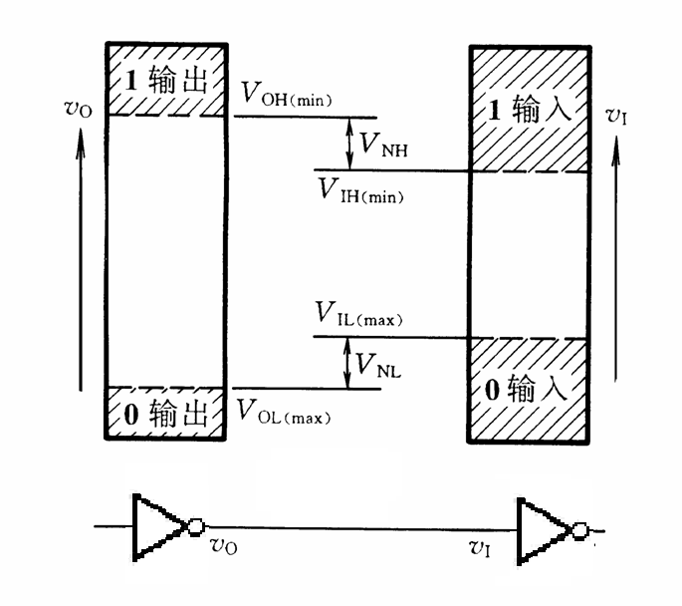
输入端噪声容限
当前一级门带动相同的后一级门时，
V_{NH}
=V _{IH(min)}-V _{OH(min)}
V_{NL}
=V _{IL(max)}-V _{OL(max)}
Notes:
高电平噪声容限
低电平噪声容限

Slide 17
+5V
2、 输入伏安特性
R₂
R₄
R₁
T₃
A
B
C
T₁
T₂
T₄
+5V
F
T₅
R₃
R₅
i
/
mA
&
I
F
I
i_{i}
V_{IL}
IH
u_{i}
0
1
2
V
/
V
I
V_{TH}
I
-1
IL
I
IS
I_{IS} —输入短路电流
I_{IL} —输入低电平电流(–1.6mA)-门电流
I_{IH} —输入高电平电流(输入漏电流40μA)-端电流

Slide 18
3、 输入端负载特性
+5V
R_{i}较小时，u_{i}<U_{T}，u_{i}=“0”
&
F
R_{i}较大时，u_{i}>U_{T}，u_{i}=“1”
u_{i}
R_{i}
R_{i}
临界时
u_{i}=
(5–U_{be})=1.4
R_{i}+R_{b1}
+5V
R_{on}—开门电阻，
R_{i} > R_{on}(2.5KΩ)，u_{i}为高电平。
R_{b1}
R_{off} —关门电阻，
R_{i} < R_{off}(0.85KΩ)，u_{i}为低电平。
i
T₁
R_{i}
u_{i}
TTL门电路输入端悬空时为“1”。
Notes:
高电平最小值：2.4V
低电平最大值：0.8V
悬空，拿万用表测量，1.4V，为“1”

Slide 19
4、输出特性
+5V
R₂
R₄
R₁
“1”
T₃
“0”
A
B
C
T₁
T₂
T₄
1
F
R
T₅
拉电流负载
(输出高电平有效)
R₃
R₅
F
I_{OH}
I_{OH} —输出高电平电流(拉电流400μA)
拉电流负载特性
u_{oH}/V
u_{oH}/V
4
3
U_{OHmin}
2
1
i_{oH} /mA
5
10
I_{OHmax}

Slide 20
灌电流负载
+5V
R₂
R₄
+5V
R₁
T₃
A
B
C
T₁
T₂
T₄
R
F
I_{OL}
T₅
“1”
灌电流负载
(输出低电平有效)
R₃
R₅
1
“0”
F
I_{OL}—输出低电平电流(灌电流16mA)
灌电流负载特性
u_{oL} /V
U_{OLmax}
0.4
0.3
0.2
0.1
i_{oL} /mA
5
10
15
I_{OLmax}
Notes:
功率的概念：电源电压乘以平均电流
动态：T4 T5 直通的状态

Slide 21
门电路级联：
前一个器件的输出就是后一个器件的输入，后一个是前一个的负载，两者要相互影响。
“0”
“1”
“1”
1
1
“0”
1
1
I_{OL}
I_{I L}
I_{I H}
I_{OH}
+5V
+5V
+5V
+5V
R_{b1}
R_{b1}
T₄
T₄
“0”
I_{OH}
I_{I H}
T₁
T₁
I_{OL}
“1”
T₅
I_{I L}
T₅

Slide 22
负载能力的计算
I_{I L}
&
I_{I H}
I_{OL}
1
I_{I L}
&
I_{OH}
“0”
&
1
I_{I H}
“1”
I_{I L}
&
&
I_{I H}
&
I_{I L}
&
I_{I H}
&
I_{OL}=N×I_{IL}
I_{OH}=N×I_{IH}
N=I_{OL}/I_{IL}=16/1.6=10
N=I_{OH}/I_{IH}=400/40=10
N —扇出系数

Slide 23
直流参数
低电平输入电流 I_{IL}≤1.6 mA
高电平输入电流 I_{IH} ≤40 μA
低电平输出电流 I_{OL}≤16 mA
高电平输出电流 I_{OH} ≤0.4 mA
低电平输出电压 V_{OL}≤0.35V (10个负载)
高电平输出电压 V_{OH} ≥3V (10个负载)

Slide 24
5、传输延迟时间
实际波形
A
50%
A
1
F
F
50%
t_{Pd2}
t_{Pd1}
A
t_{pd1}—前沿传输延迟时间
F
t_{pd2}—后沿传输延迟时间
理想波形
平均传输延迟时间
t_{pd1}+t_{pd2}
t_{pd}=
2
Notes:
这里可以介绍一下信号沿的电源电流曲线，给出去耦电容的应用。

Slide 25
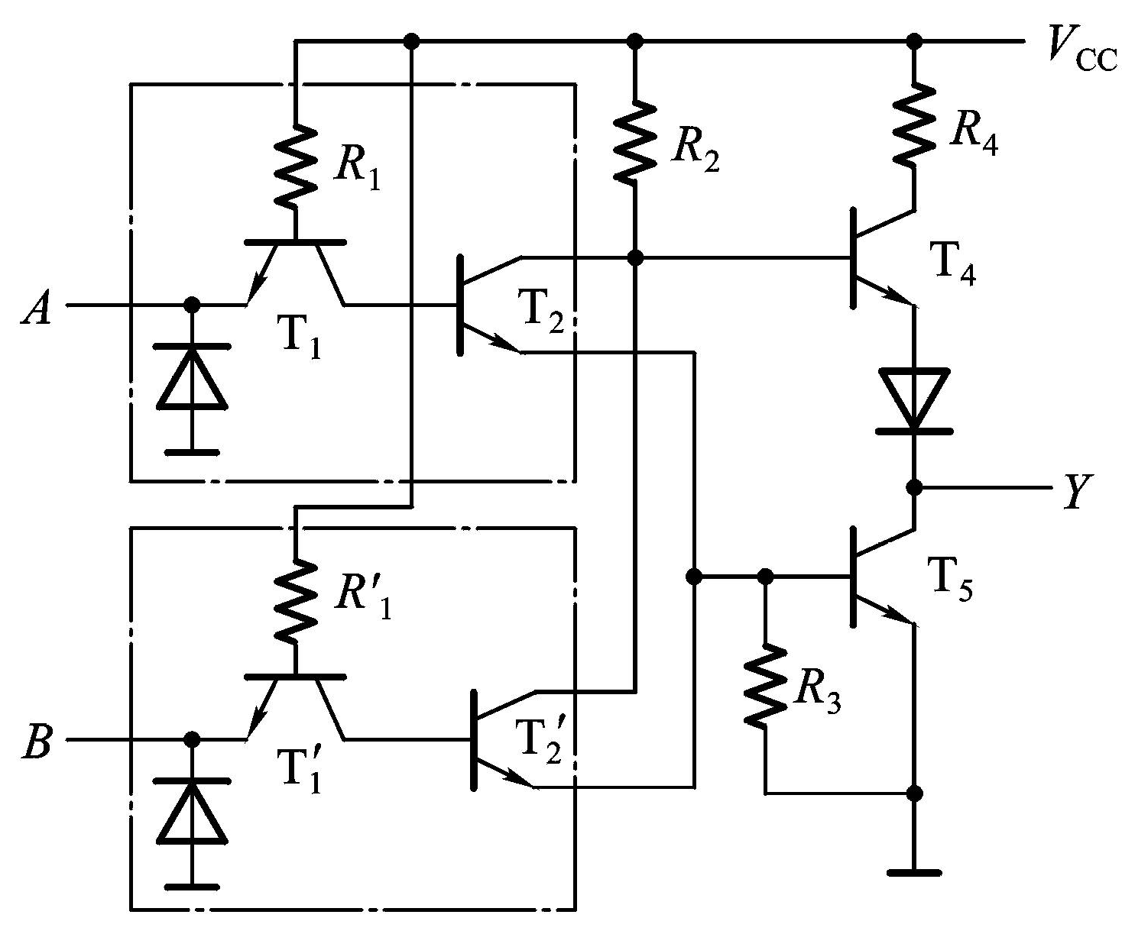
TTL或非门
导通
0
1
0
截止

Slide 26
截止
0
0
1
逻辑式：
导通

Slide 27
§4—4 其它类型TTL门
一、集电极开路门（OC）
为什么需要OC门？
普通与非门输出不能直接连在一起实现“线与”！
+5V
I
F=F₁•F₂
T₅饱和程度降低，输出低电平抬高,输出“不高不低”。
T₄
F₁
F₁
1
T₅
“1”
?
F
F
F
F₂
+5V
T₅电流过大被烧毁。
1
“0”
T₄
F₂
T₅

Slide 28
OC门电路
+5V
+V_{CC}
R₂
R₁
R_{C}
A
B
C
T₂
T₁
F
T₅
R₃
OC门必须外接电阻R_{C}和电源V_{CC}才能正常工作。
A
B
&
F
A
B
F
逻辑符号：

Slide 29
OC门可以实现“线与”
+5V
R₂
R₁
A
B
C
T₂
T₁
F
T₅
R₃
V_{CC}
R_{C}
A
B
&
F₁
F=F₁•F₂
F
C
D
&
F₂

Slide 30
R_{C}的计算方法
V_{CC}
R_{C}
OC门输出全为“1”时：
I_{RC}
I_{OH}
I_{IH}
&
&
I_{OH} —T₅集电极漏电流
n个
&
U_{OH}
&
m个
&
&
U_{OH}=V_{CC} –I_{RC}R_{C}
=V_{CC}–(nI_{OH}+mI_{IH})R_{C}
R_{C}↑ U_{OH}↓
V_{CC}–U_{OHmin}
当U_{OH}=U_{OHmin} 时：
R_{Cmax}=
nI_{OH}+mI_{IH}

Slide 31
R_{C}的计算方法
V_{CC}
R_{C}
I_{RC}
I_{OL}
I_{IL}
&
&
OC门输出中有一个为“0”时：
“0”
n个
&
U_{OL}
&
m个
“1”
I_{OL}=I_{RC}+mI_{IL}
&
&
“1”
V_{CC}–U_{OL}
=
+mI_{IL}
R_{C}↓ I_{OL}↑ U_{OL} ↑
R_{C}
当U_{OL}=U_{OLmax} 时：
V_{CC}–U_{OLmax}
R_{Cmin}=
I_{OL}–mI_{IL}

Slide 32
二、三态门
+5V
R₂
R₄
R₁
D
G
T₃
A
B
T₂
T₄
T₁
F
外设
T₅
R₃
R₅
1
主机
1、工作原理
2
G=0时：
F=AB
3
T₂、T₅截止
G=1时：
D导通,T₃、T₄截止
总线
输出呈现高阻状态。

Slide 33
2、三态门符号
A
&
B
F
A
A
EN
B
B
EN
G
G
A
F
G=0时：
F=AB
B
C
G=1时：
F=Z Z为高阻
A
A
A
&
F
B
B
F
B
EN
C
G
EN
G=1时：
F=AB
G=0时：
F=Z Z为高阻

Slide 34
3、参数
A
A
F
开关参数：
3.6V
G
F
0V
t_{pLH}—正常态,F由低→高延迟时间。
t_{pLH}
t_{pHL}
G
t_{pHL}—正常态,F由高→低延迟时间。
Z=5V
F
Z=1.5V
t_{pZL}—F由Z(高阻)→L延迟时间。
t_{pZL}
t_{pLZ}
t_{pLZ}—F由L → Z延迟时间。
G
t_{pZH}—F由Z → H延迟时间。
Z=1.5V
F
Z=0V
t_{pHZ}—F由H → Z延迟时间。
t_{pZH}
t_{pHZ}

Slide 35
F=Z时的状态
5V
Z=1.4V
Z=5V
“1”
“1”
“1”
+5V
R_{b1}
Z=0V
0.7V
2.1V
Z=0V
Z=1.4V
T₁
“1”
“0”
3.6V

Slide 36
直流参数
I_{IL}
I_{IH}
I_{OL}
I_{OH}
V_{H}
V_{L}
普通门
1.6mA
40μA
16mA
0.4mA
3.6V
0.3V
OC门
1.6mA
40μA
16mA
-250μA
0.3V
三态门
正常态
1.6mA
40μA
16mA
5.2mA
3.6V
0.3V
Z态
40μA
40μA
40μA
-40μA
5V 1.4V 0V
可以看出：
I_{IZ}
I_{OZ}
5.2mA
“0”
40μA
三态门的拉电流I_{OH}>>一般TTL门；
“1”
“0”
40μA
40μA
F=Z时, 输出漏电流<<OC门漏电流；
“Z”
40μA
“1”
128个
40μA
F=Z时, 输入低电平电流I_{IL}很小。
“Z”
“1”
Notes:
了解，使用时可以查手册。

Slide 37
4、三态门应用
多路开关
A₁
G₁
1
F
EN
A₂
G₂
1
EN
EN
1

Slide 38
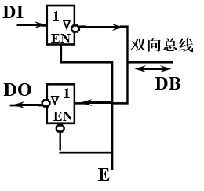
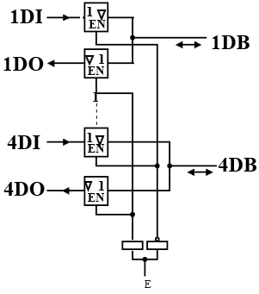
三态门应用
双向总线驱动器，又称收发器

Slide 39
三态门应用—总线
电路1、2只能有一个处于正常态
D₁
若要求D₁向BUS传送，则应有：
G₁
BUS
G₁=0 G₂=1
D₂
若要求D₂向BUS传送，则应有：
G₂
G₁=1 G₂=0
若原来是D₁向BUS传送，现在要改为D₂向BUS传送，应使门1由正常态转为高阻态，快于门2由高阻态转为正常态。
t_{pLZ}<t_{pZL} t_{pHZ}<t_{pZH}

Slide 40
三、 TTL系列
系 列 | 延迟功耗乘积(微微焦耳) | 传输延迟/ns | 功耗/mW
中速TTL(74××) | 100 | 10 | 10
高速TTL(74H××) | 132 | 6 | 22
肖特基(甚高速)TTL (74S××) | 57 | 3 | 19
低功耗肖特基TTL (74LS××) | 19 | 9.5 | 2

Slide 41
实际的与非门器件
14
8
14
8
&
&
&
&
&
1
7
1
7
74LS00
2输入4与非门
74LS30
8输入与非门

Slide 42
CMOS 集成门电路
1、CMOS反相器（非门）
2、其他类型的CMOS门
和TTL集成门电路对应理解

Slide 43
MOS管开关电路知识回顾
N沟道（NMOS）
增强型（EMOS）
P沟道（PMOS）
MOSFET
N沟道（NMOS）
耗尽型（DMOS）
P沟道（PMOS）
N沟道MOS管与P沟道MOS管工作原理相似，不同之处仅在于它们形成电流的载流子性质不同，因此导致加在各极上的电压极性相反。

Slide 44
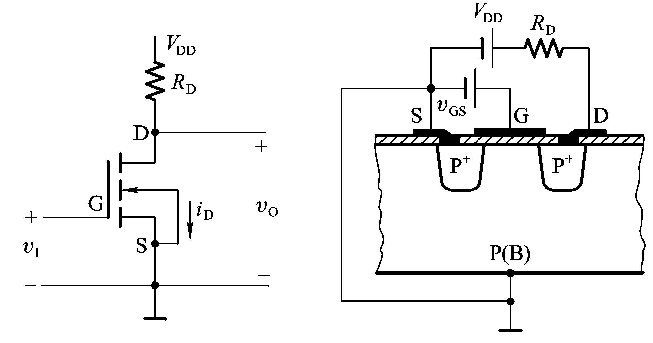
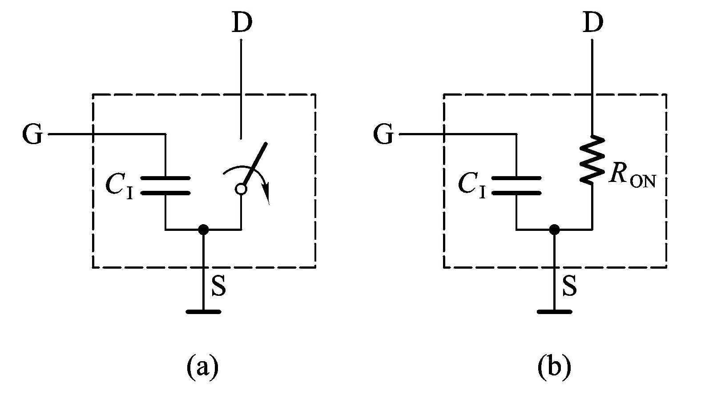
1、NMOS反相器及开关特性
（1）v_{I}< V_{GS(th)N}
MOS工作在截止 (夹断)区
∴V_{O}=V_{OH}＝V_{DD}
（2）v_{I}> V_{GS(th)N}且V_{DS}较大时
MOS工作在恒流区，此时，i_{D}与V_{DS}无关
开启电压 V_{GS(th)N}，V_{GS(th)N} >0
（3）v_{I}> V_{GS(th)N}且V_{DS}较小时，工作在可变电阻区。
若R_{D}>>R_{ON}，则V_{OL}≈0
V_{GS}越大，R_{ON}越小

Slide 45
2、PMOS管开关特性
（1）|V_{GS} | < | V_{GS(th)P} |
MOS工作在截止区
（2） 当| V_{GS} | > | V_{GS(th) P}|且 | V_{DS} | 较大时，工作在恒流区
开启电压V_{GS(th)P} <0
当GS间加负电压且 | V_{GS} | > | V_{GS(th) P}|时，MOS管导通。
（3） 当| V_{GS} | > | V_{GS(th) P}|且 | V_{DS} | 较小时，工作在可变电阻区

Slide 46
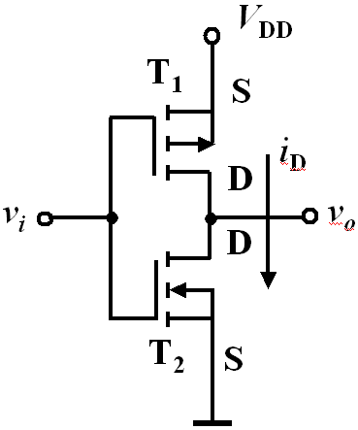
CMOS反相器的电路结构和工作原理
（Complementary -Symmetry MOS）
一、电路结构及工作原理
令V_{DD}>|V_{GS(th)P}|+V_{GS(th)N}
工作原理：
PMOS管
v_{i}=0时：V_{GS1}= –V_{DD} ， V_{GS2}=0, T₁导通、T₂截止，v_{O}= V_{DD}
v_{i}= V_{DD}时：V_{GS2}=V_{DD,} V_{GS1}=0 T₂导通、T₁截止， v_{O}=0
NMOS管

Slide 47
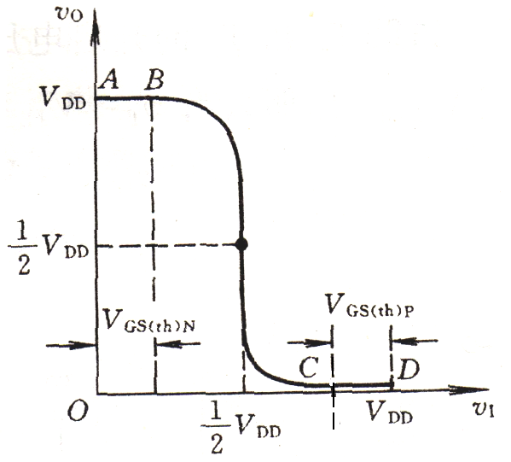
二、电压、电流传输特性曲线
  1、电压传输特性曲线
AB段：v_{i}< V_{TN}
T₁导通，T₂截止
v_{O}＝V_{OH}＝V_{DD}
CD段：v_{i}> V_{DD}－∣V_{TP}∣
T₁截止，T₂导通
v_{O}＝V_{OL}＝0
V_{DD}> V_{TN}+∣V_{TP}∣且V_{TN}=∣V_{TP}∣
V_{TN}即V_{GS（th）N} V_{TP}即V_{GS（th）P}
Notes:
添加五段式解释：
开门电平：T1（P）由可变电阻区 进入 恒流区 -- 输出高电平的最小值 VDD-0.1V
关门电平：T2（N）由 恒流区 进入 可变电阻区 -- 输出低电平的最大值 0.1V

Slide 48
二、电压、电流传输特性曲线
  1、电压传输特性曲线
BC段：V_{TN}<v_{i}< V_{DD}－∣V_{TP}∣
T₁、T₂同时导通
设T₁导通内阻为R_{ON1} ， T₂导通内阻R_{ON2} ：
B'
在BB'段, R_{ON2} > R_{ON1}
在B'C段, R_{ON1} > R_{ON2}
当 时，R_{ON2} = R_{ON1}
∴CMOS反相器的阈值电压

Slide 49
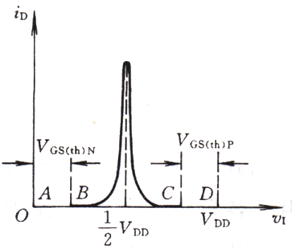
2、电流传输特性曲线
AB段：T₁导通，T₂截止，i_{D}≈0;
注意：使用CMOS器件时,不应使之长期工作在电流传输特性的BC段，以防止器件因功耗过大而损坏。
CD段：T₂导通，T₁截止，i_{D}≈0;
BC段：T₁、T₂均导通，i_{D}≠0且在v_{I}=½V_{DD}时，i_{D}最大。

Slide 50
其它类型的CMOS门电路
一、CMOS与非门和或非门
二、带缓冲级的CMOS与非门和或非门
三、CMOS OD门
四、CMOS传输门
五、CMOS三态门

Slide 51
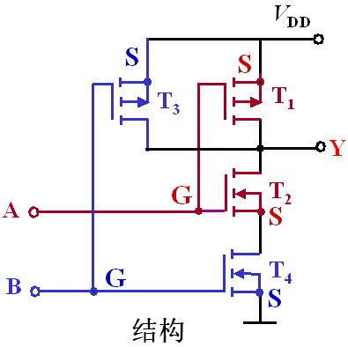
一、CMOS与非门和或非门
工作原理:
A B T₁ T₂ T₃ T₄ Y
0 0 √ × √ × 1
0 1 √ × × √ 1
1 0 × √ √ × 1
1 1 × √ × √ 0
与非门

Slide 52
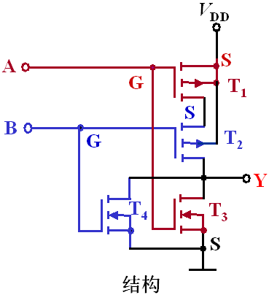
工作原理:
T₃
A B T₁ T₂ T₃ T₄ Y
T₁
0 0 √ × √ × 1
0 1 × × √ √ 0
T₂
1 0 √ √ × × 0
1 1 × √ × √ 0
或非门

Slide 53
连接规律
T₃
T₁
T₂
与非门
与非门：NMOS串，PMOS并；
或非门：NMOS并，PMOS串。
或非门
此类门电路的缺点：
（1）输出电阻R_{O}受输入状态影响；
（2）输出的高低电平受输入端数目的影响。

Slide 54
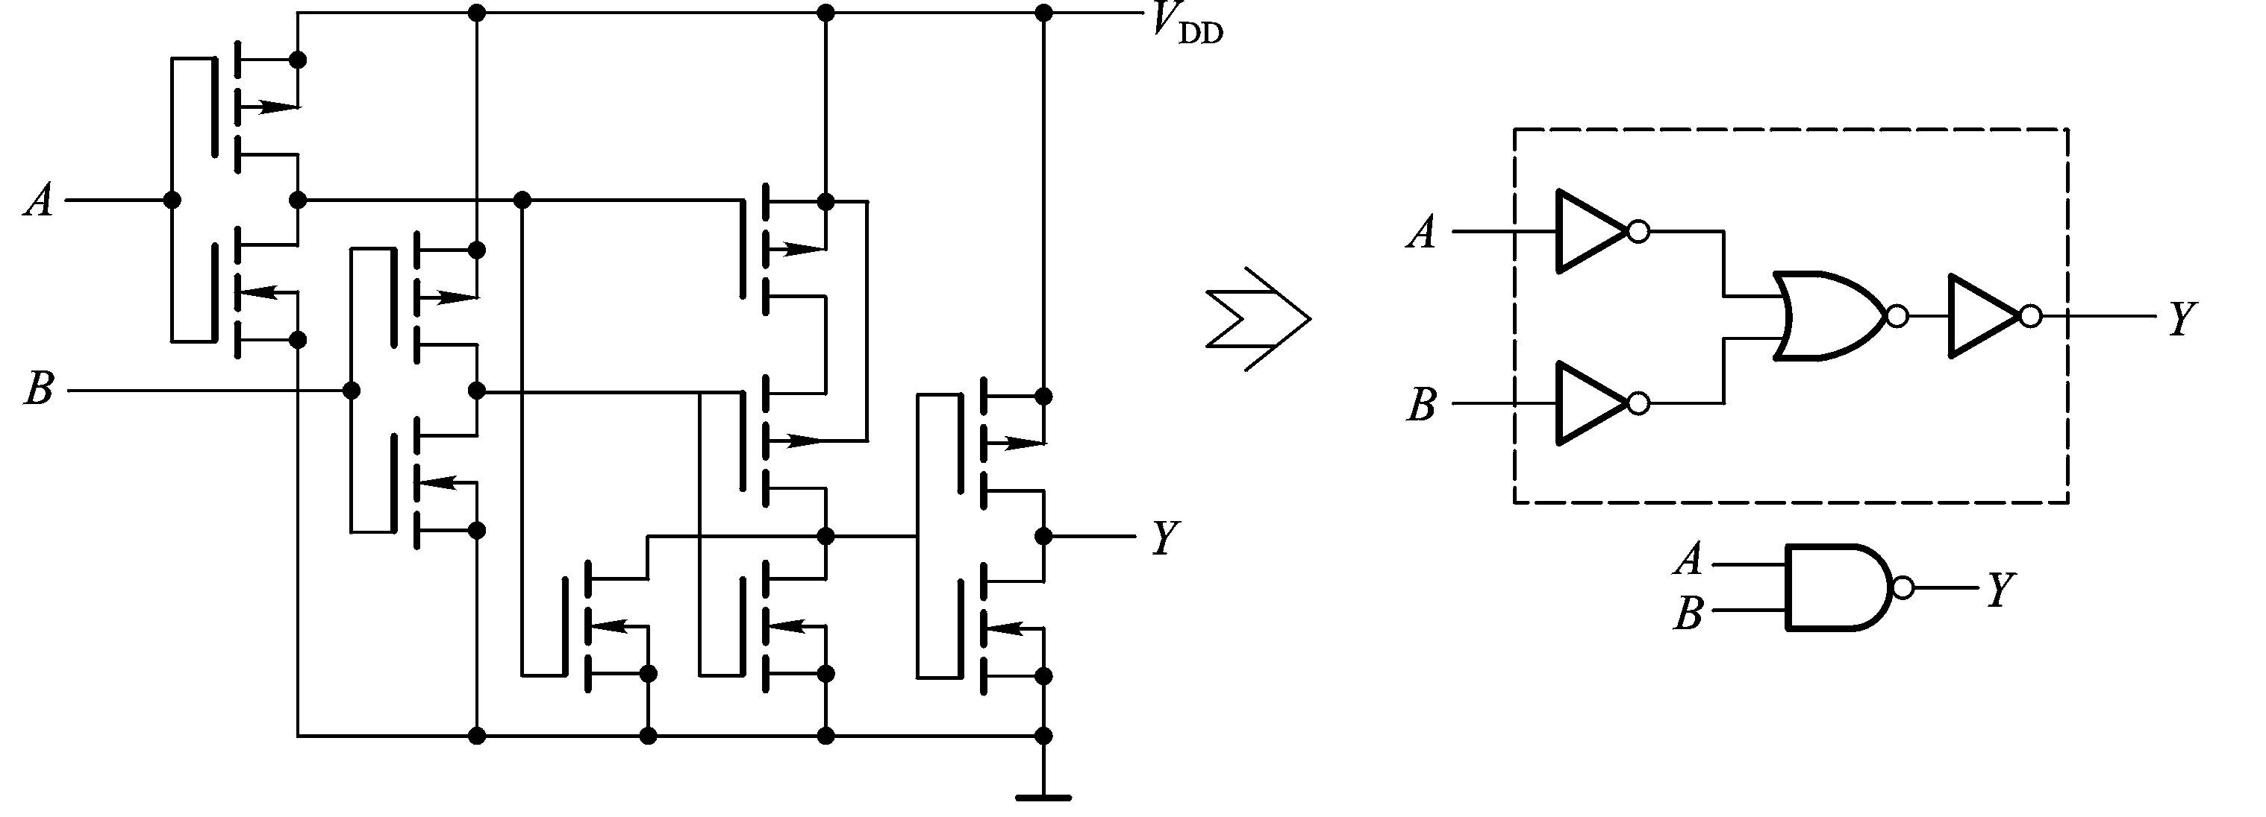
二、带缓冲级的CMOS与非门和或非门
（1）带缓冲级的CMOS与非门
或非门+缓冲器=与非门
（2）带缓冲级的CMOS或非门
与非门+缓冲器=或非门

Slide 55
CMOS逻辑门电路的系列
（1）基本的CMOS—— 4000系列。
（2）高速的CMOS——HC系列。
（3）与TTL兼容的高速CMOS——HCT系列。
CMOS逻辑门电路主要参数的特点
（1）V_{OH（min）}=V_{DD}-0.1V； V_{OL（max）}=0.1V。
所以CMOS门电路的逻辑摆幅（即高低电平之差）较大。
（2）阈值电压V_{th}约为V_{DD}/2。
（3）CMOS非门的V_{OL(max)}为0.3V_{DD}，V_{OH(min)}为0.7V_{DD}。
因此，其高、低电平噪声容限均达0.3V_{DD}。
（4）CMOS电路的功耗很小，一般小于1 mW/门；
（5）因CMOS电路有极高的输入阻抗，故其扇出系数很大，
可达50。
CMOS门电路功耗低，扇出数大，噪声容限大，开关速度与TTL接近，易大规模集成，已成为数字集成电路的发展方向。

Slide 56
各种集成门电路性能比较
分类参数
双极型门电路
单极型门电路
TTL
ECL
I²L
NMOS
PMOS
CMOS
每门功耗(mw)
12—22
50—100
0.05—0.01
1.0—10
0.2—10
0.001—0.1
传输延迟(ns)
10—40
1—5
15—20
300—400
300
40
抗干扰能力
中
弱
弱
较强
较强
强
扇出系数(N₀)
5—12
25
3.0
20
20
>50
逻辑摆幅(V)
3.3
0.8
0.6
3—10
3—11
≈E_{D}
电源电压(V)
5.0
–5.2
0.8
≤ 15
–20—24
3—15
门电路
基本形式
与非
或、或非
非
或非
或非
与非、或非
Notes:
发射极耦合逻辑电路（emitter coupled logic）是指以多个晶体管的发射极相互耦合加上射极跟随器组成的电路，简称ECL电路。在所有数字电路中，它工作速度最高，其平均延迟时间tpd可小至1ns。
2L (Integrated Inject Logic，集成注入逻辑)。I2L电路的基本单元是由多集电极三极管构成的反相器，反相器偏流由恒流管提供，工作在恒流状态。I2L电路发展于20世纪70年代初，它是在常规双极型集成电路工艺的基础上经过改进而成的。I2L电路无需隔离，结构紧凑，不用电阻，有较高的集成密度，功耗低。但开关速度较慢，截止频率较低，抗干扰能力差。

Slide 57
典型例题

Slide 58
问题1：TTL电路与CMOS电路的接口电路
当需要将TTL门与CMOS门两种器件互相连接时，驱动门与负载门之间必须满足以下关系：
驱动门 负载门
V_{OH(min)} ≥ V_{IH(min) （1）}
V_{OL(max)} ≤ V_{IL(max) （2）}
— I_{OH(max)} ≥ nI_{IH(max) （3）}
I_{OL(max)} ≥ — mI_{IL(max) （4）}
其中：n和m分别表示负载电流中I_{IH}、I_{IL}的个数。
其中：n和m分别表示负载电流中I_{IH}、I_{IL}的个数。

Slide 59
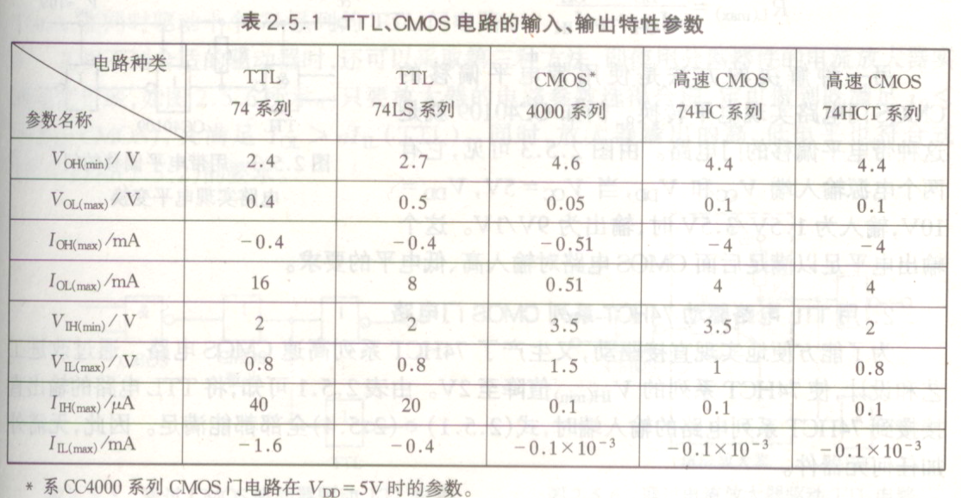
TTL、CMOS电路的输入、输出特性参数

Slide 60
TTL与CMOS门电路的互连
由表可见，当采用﹢5V电源电压时，TTL与CMOS的电平基本上是兼容的。
●当用CMOS驱动TTL时，CMOS的U_{OH,min} =4.9V，而TTL的 U_{IH,min} = 2.0 V，CMOS的 U_{OLmax} = 0.1 V，而TTL U_{IL,max} = 0.8 V。
●当用TTL驱动CMOS时，TTL的U_{OL,max} = 0.4 V，而CMOS的U_{IL,max} = 1.0 V可以满足需求，但当TTL的
U_{OH,min} =2.4 V时，CMOS的U_{IH,min} = 3.5 V，在此种情况下TTL不能直接驱动CMOS，此时可在TTL输出端与电源之间接上拉电阻。

Slide 61
一、用TTL电路驱动CMOS电路
例：用TTL电路驱动4000和74HC系列CMOS电路
VDD=+15V
&
P
74HCT?
耐压可达30V
用接入上拉电阻提高TTL输出的高电平

Slide 62
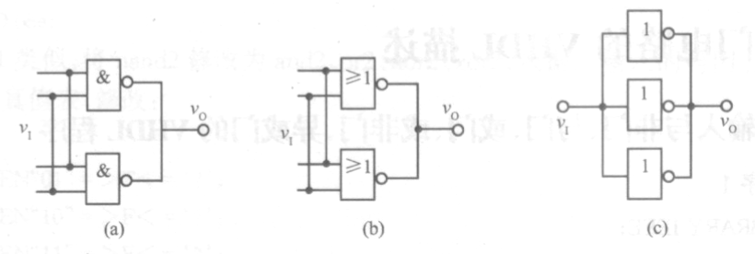
二、用CMOS电路驱动 TTL电路
例：用4000系列CMOS电路驱动74系列TTL电路
方法1：将同一个封装内的门电路并联使用。

Slide 63
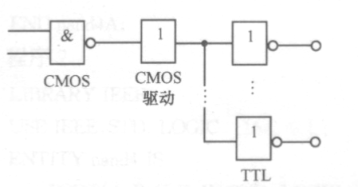
方法2：在CMOS电路的输出端增加一级CMOS驱动器。
CC4010 : IOL>3.2mA, m=2;
CC40107（ 驱动器）: IOL>16mA, m=10.
注：VDD=+5V.

Slide 64
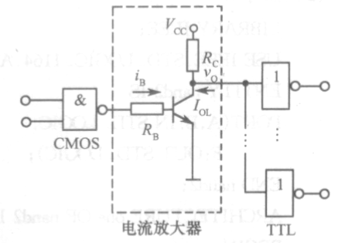
方法3：使用分立元件接口电路实现电流扩展。
工作在开关状态
接口电路
Notes:
如果TTL驱动CMOS呢？CMOS用10V供电。

Slide 65
当 时，三极管截止，此时：
当 时，三极管饱和导通，此时：

Slide 66
题2 设发光二极管的正向导通电流为10mA，与非门的电 源电压为5V，输出低电平为0.2V，输出低电平电流为16mA，试画出与非门驱动发光二极管的电路，并计算出发光二极管支路中的限流电阻阻值。
解：二极管驱动电路如下图，设光电二极管导通电压为0.7V,为了满足电流要求，则限流电阻R应满足下面不等式：
得到：
Notes:
如果是OC门？

Slide 67
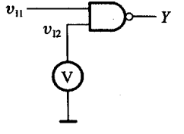
题3 试说明在下列情况下，用万用表测量图中的端到地的电压 各为多少：
（1） 悬空；
（2） 接低电平（0.3V）；
（3） 接高电平（3.6V）；
（4） 经51电阻接地；
（5） 经10k电阻接地。
图中的与非门为74系列的TTL电路，万用表使用5V量程，内阻为20 k/V.

Slide 68
（a）
( b)
解：根据TTL 门电路输入端负载特性和TTL 与非门的逻辑功能解题。
（1） 悬空时： 图示的等效电路如图(a)所示， 悬空的端连接的发射结不导通，只有 端的发射结导通，总电路等同一个反相器。万用表相当一个20k 以上的大电阻接在 和地之间。因为20k >（2.0kΩ），根据反相器输入端负载特性，则 =1.4V。

Slide 69
（2） 接低电平（0.3V）时：连接 端的发射结导通，V_{B1} 被箝位在1 V,此时接端 的发射结也导通，发射结压降0.7V，因此 =0.3V。
（3） 接高电平（3.6V）：情况同（1），则 =1.4V。
（4） 经51 电阻接地：图的等效电路如图(b)所示,由图可由下式求得的 电压值：
求得 =0.05V,则 =0.05V
（5） 经10k电阻接地：则 =1.4V（此时 也为1.4V，只是10k电阻上和20k电阻上各自的电流值不同）。

Slide 70
题3续 若将门电路改为CMOS与非门，试说明当为题2-15给出的五种状态时测得电压的各等于多少?
解：因为CMOS门在输入工作电压（0~VDD）时，输入端电流为0，所以万用表的等效内阻（20K ）压降为0，则给出的五种状态时测得的 均为0V。

Slide 71
THE END

Slide 72
附: 门电路的常见逻辑符号
与门 或门 非门
F=A•B F=A+B
A
≥1
1
A
&
A
F
F
F
B
B
A
F
A
A
+
F
F
B
B
A
F
A
A
F
F
B
A
F
B

Slide 73
与非门 或非门 OC门
(两输入与非)
A
&
A
≥1
A
&
F
F
F
B
B
B
A
A
A
+
F
F
F
B
B
B
A
&
A
A
F
F
F
B
B
B
国标

Slide 74
A
&
A
A
&
三态门
(两输入与非)
B
B
B
国家标准
A
B
C
D
≥
A
B
C
D
与或非门
&
F
+
F
&

Slide 75
1. 用TTL74系列与非门驱动发光二极管，已知电源电压为5V，发
光二极管正向压降约为2V，驱动电流为10mA，与非门
I_{OL}=16mA、I_{OH}= 400uA，1)要求与非门输入A、B均为高电平
时发光二极管亮；2) 要求与非门输入A、B有低电平时发光二
极管亮。请分别画出两个电路图，并确定电路参数。
1)R=（5-2-0.4）/0.01=260Ω 2）R=（5-2-0.3）/0.01=270Ω
R_{B}≤（2.4－0.7）100/0.01
=17KΩ （β=100 U_{CES}=0.3V ）

